Slide 1


TRƯỜNG ĐẠI HỌC SƯ PHẠM KỸ THUẬT TP. HỒ CHÍ MINH
KHOA ĐÀO TẠO CHẤT LƯỢNG CAO
BỘ MÔN CƠ ĐIỆN TỬ
ĐỒ ÁN TỐT NGHIỆP
Đề tài:
NGHIÊN CỨU, THIẾT KẾ, CHẾ TẠO ROBOT DELTA PHÂN LOẠI SẢN PHẨM
GVHD: | Th.S Võ Lâm Chương
SVTH: | Bùi Trọng Quý | 18144281
 | Trần Hữu Long | 18125040
 | Hà Công Hiệp | 18146115

Slide 2
01
02
TỔNG QUAN
NỘI DUNG THỰC HIỆN
KẾT QUẢ
03
04
KẾT LUẬN – HƯỚNG PHÁT TRIỂN

Slide 3
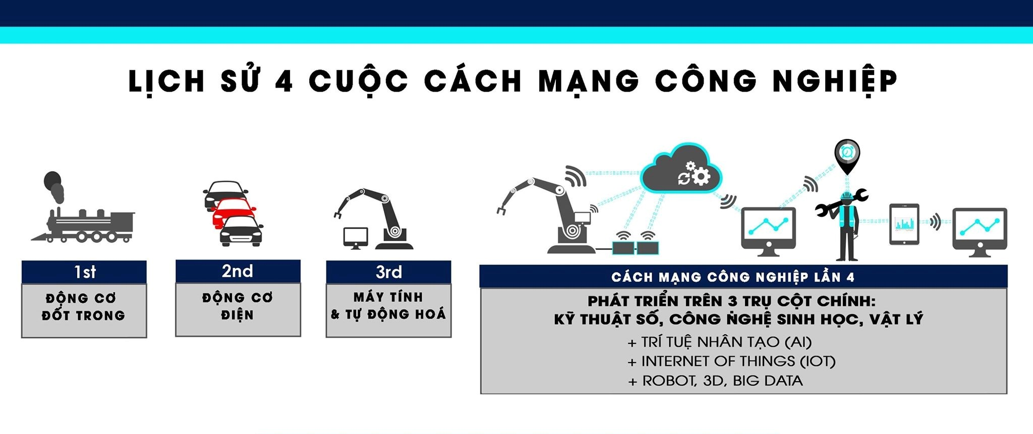
TỔNG QUAN
Tính cấp thiết của đề tài

Slide 4
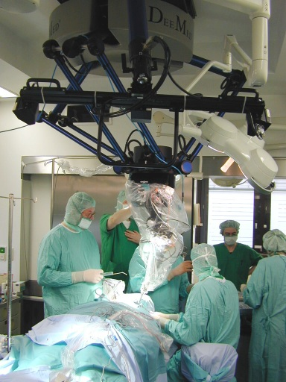
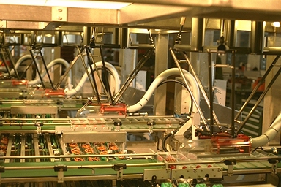
TỔNG QUAN
Demaurex’s Line-Placer để đóng gói trong công nghiệp bánh
SurgiScope vận hành tại phòng thí nghiệm robot phẫu thuật, Đại học Humboldt, Berlin.
Tính cấp thiết của đề tài

Slide 5
TỔNG QUAN
Phạm vi của đề tài
1 | 2 | 3
Tìm hiểu khái quát về robot Delta. | Tính toán thông số, thiết kế và chế tạo robot. | Xây dựng chương trình điều khiển trên PLC và thuật toán phân loại sản phẩm.

Slide 6
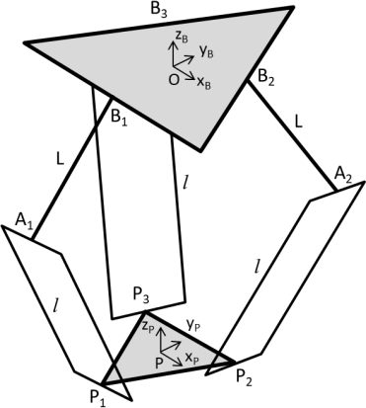
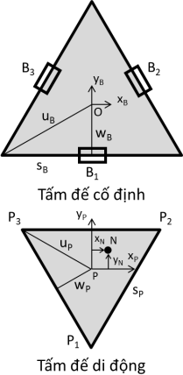
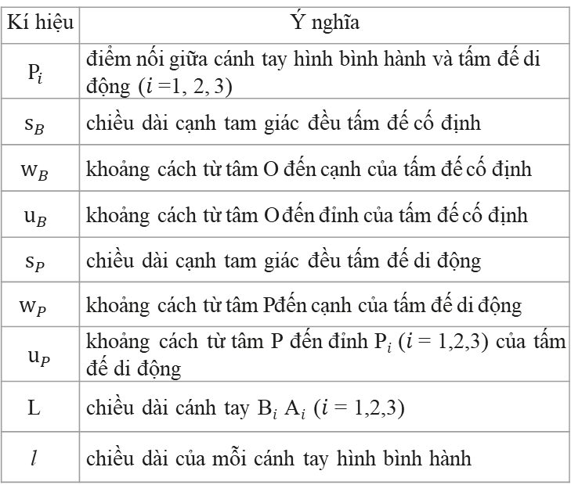
NỘI DUNG THỰC HIỆN
Thiết kế robot
Kí hiệu | Ý nghĩa
$$P_{i}$$ | điểm nối giữa cánh tay hình bình hành và tấm đế di động (𝑖 =1, 2, 3)
$$s_{B}$$ | chiều dài cạnh tam giác đều tấm đế cố định
$$w_{B}$$ | khoảng cách từ tâm O đến cạnh của tấm đế cố định
$$u_{B}$$ | khoảng cách từ tâm O đến đỉnh của tấm đế cố định
$$s_{P}$$ | chiều dài cạnh tam giác đều tấm đế di động
$${ w}_{P }$$ | khoảng cách từ tâm P đến cạnh của tấm đế di động
$$u_{P}$$ | khoảng cách từ tâm P đến đỉnh P_{𝑖} (𝑖 = 1,2,3) của tấm đế di động
L | chiều dài cánh tay B_{𝑖} A_{𝑖} (𝑖 = 1,2,3)
l | chiều dài của mỗi cánh tay hình bình hành
Mô hình hình học robot

Slide 7
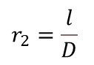
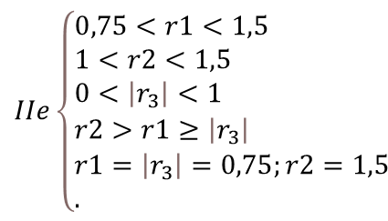

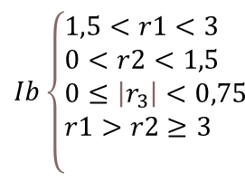
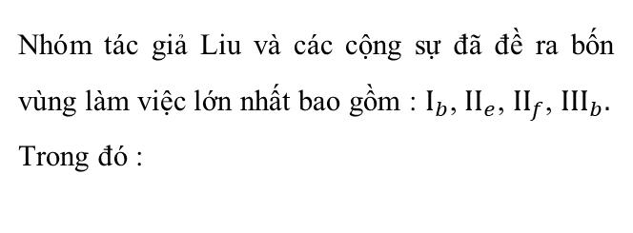
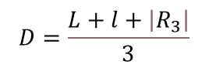
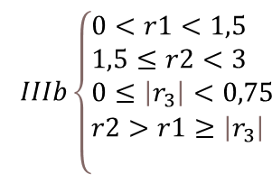
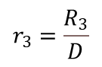
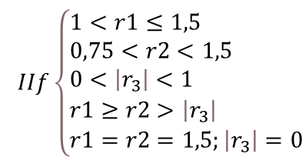
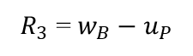
NỘI DUNG THỰC HIỆN
Thiết kế robot
Nhóm tác giả Liu và các cộng sự đã đề ra bốn vùng làm việc lớn nhất bao gồm : $I_{b}$, ${II}_{e}$, ${II}_{f}$, ${III}_{b}.$
Trong đó :
$$IIe\left\{\begin{aligned}&0,75<r1<1,5 \\ &1<r2<1,5 \\ &0<\left|r_{3}\right|<1 \\ &r2>r1≥\left|r_{3}\right| \\ &r1=\left|r_{3}\right|=0,75;r2=1,5 \\ &.\end{aligned}\right.$$
$$Ib\left\{\begin{aligned}&1,5<r1<3 \\ &0<r2<1,5 \\ &0≤\left|r_{3}\right|<0,75 \\ &r1>r2≥3 \\ & \end{aligned}\right.$$
$$r_{1}=\frac{L}{D}$$
$$r_{2}=\frac{l}{D}$$
$$r_{3}=\frac{R_{3}}{D}$$
$$D=\frac{L+l+\left|R_{3}\right|}{3}$$
$R_{3}$ = $w_{B}−u_{P}$
$$IIf\left\{\begin{aligned}&1<r1≤1,5 \\ &0,75<r2<1,5 \\ &0<\left|r_{3}\right|<1 \\ &r1≥r2>\left|r_{3}\right| \\ &r1=r2=1,5;\left|r_{3}\right|=0\end{aligned}\right.$$
$$IIIb\left\{\begin{aligned}&0<r1<1,5 \\ &1,5≤r2<3 \\ &0≤\left|r_{3}\right|<0,75 \\ &r2>r1≥\left|r_{3}\right| \\ & \end{aligned}\right.$$

Slide 8
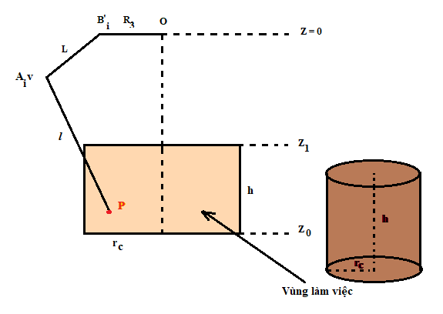
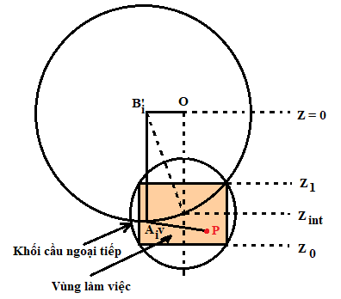

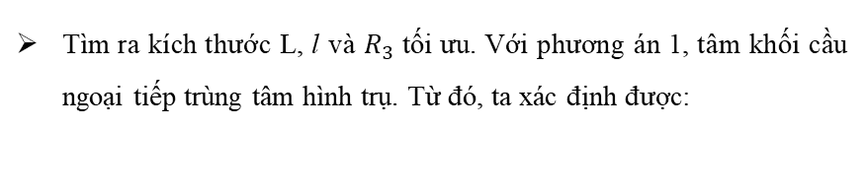
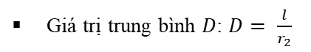
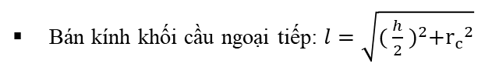
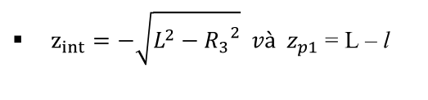
NỘI DUNG THỰC HIỆN
Thiết kế robot
Tìm ra kích thước L, l và $R_{3}$ tối ưu. Với phương án 1, tâm khối cầu ngoại tiếp trùng tâm hình trụ. Từ đó, ta xác định được:
Bán kính khối cầu ngoại tiếp: $l=\sqrt{{( \frac{h}{2} )}^{2}+{r_{c}}^{2}}$
Giá trị trung bình 𝐷: $D= \frac{l}{r_{2}}$
Các kích thước còn lại: $L=r_{1}×D;\left|R_{3}\right|=r_{3}×D$
𝑧₁: $z_{1} =z_{int}+\frac{h}{2}$
$z_{int}=−\sqrt{L^{2}−{R_{3}}^{2}} và z_{p1}\text{ = }\text{L}\text{ – }\text{l}$
Với $z_{int}$ là tọa độ trục z của điểm$A_{iv}$khi nằm trên trục z
Điều kiện 𝑧₁ ≤ 𝑧_{𝑃1}. Kích thước L không quá lớn gây ảnh hưởng đến truyền động. Chọn 𝑧₁ thích hợp để có không gian cho các cơ cấu gá.

Slide 9
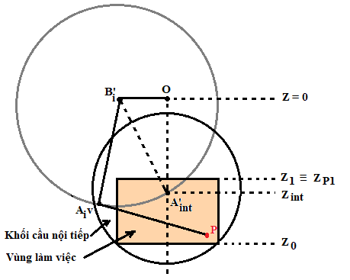
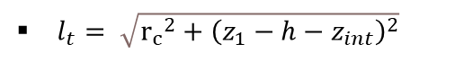
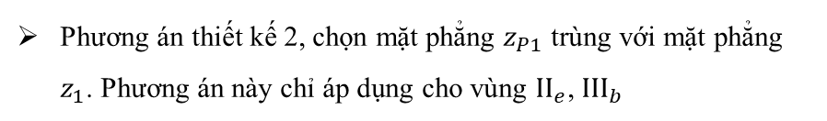
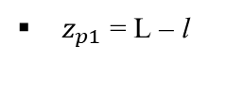
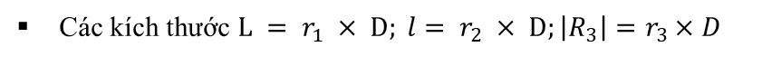
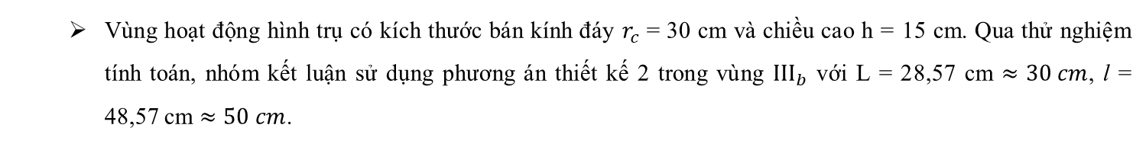
NỘI DUNG THỰC HIỆN
Thiết kế robot
Phương án thiết kế 2, chọn mặt phẳng $z_{P1}$ trùng với mặt phẳng $z_{1}$. Phương án này chỉ áp dụng cho vùng ${II}_{e}$, ${III}_{b}$
Giá trị trung bình D : $D=\frac{l−L}{r_{2}−r_{1}}=\frac{−z_{P1}}{r_{2}−r_{1}}$
Các kích thước $L = r_{1} × D; l= r_{2} × D;\left|R_{3}\right|=r_{3}×D$
$z_{p1}$ = L – l
$l_{t}= \sqrt{{r_{c}}^{2}+{\left(z_{1}−h−z_{int}\right)}^{2}}$
Điều kiện 𝑙 phải gần với giá trị $l_{t}$ tối ưu.
Vùng hoạt động hình trụ có kích thước bán kính đáy $r_{c}$ = 30 cm và chiều cao h = 15 cm. Qua thử nghiệm tính toán, nhóm kết luận sử dụng phương án thiết kế 2 trong vùng ${III}_{b}$ với L = 28,57 cm $≈30 cm$, l = 48,57 cm $≈50 cm$.

Slide 10
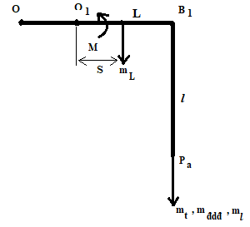
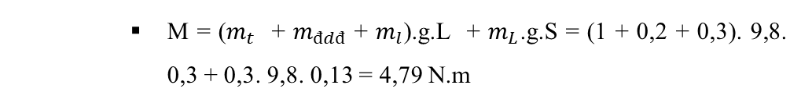
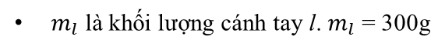
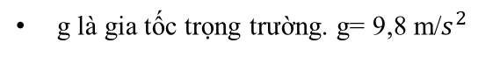
NỘI DUNG THỰC HIỆN
Tính toán và chọn động cơ
Khối lượng tải lớn nhất của robot là 1kg. Ta xác định momen động cơ M trong trường hợp tĩnh như sau:
M = ($m_{t}$ + $m_{đdđ}$ + $m_{l}$).g.L + $m_{L}$.g.S = (1 + 0,2 + 0,3). 9,8. 0,3 + 0,3. 9,8. 0,13 = 4,79 N.m
Trong đó:
$m_{t}$ là khối lượng tải. m_{t} = 1kg
$m_{đdđ}$ là khối lượng tấm đế di động. mđdđ = 200g
g là gia tốc trọng trường. g= 9,8 m/$s^{2}$
$m_{l}$ là khối lượng cánh tay l. $m_{l}$ = 300g
$m_{L}$ là khối lượng cánh tay L. $m_{L}$ = 300g
$S$là khoảng cách từ trục động cơ tới trọng tâm cánh tay L. S = 130mm

Slide 11
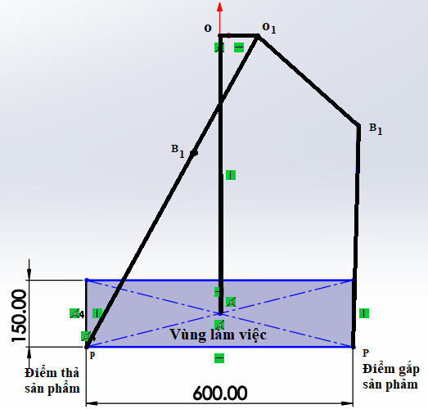
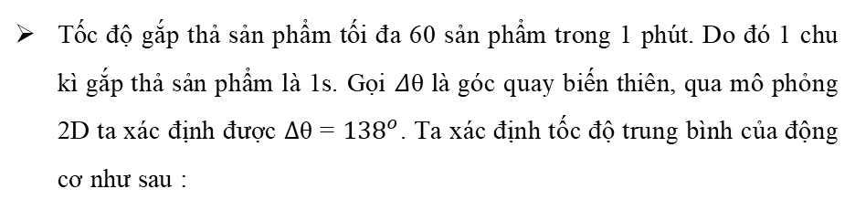
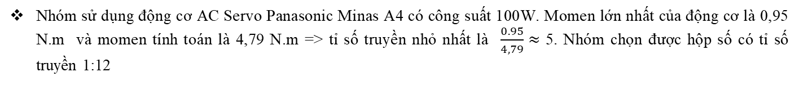
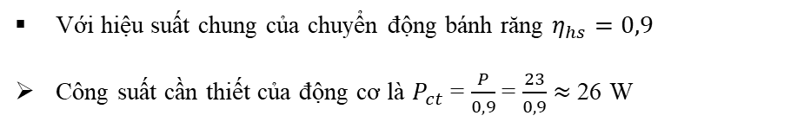

NỘI DUNG THỰC HIỆN
Tính toán và chọn động cơ
Tốc độ gắp thả sản phẩm tối đa 60 sản phẩm trong 1 phút. Do đó 1 chu kì gắp thả sản phẩm là 1s. Gọi $Δ$θ là góc quay biến thiên, qua mô phỏng 2D ta xác định được $∆$θ = ${138}^{o}$. Ta xác định tốc độ trung bình của động cơ như sau :
$$v=\frac{2∆θ}{360.t}.60=\frac{2. 138}{360.1}.60=46 RPM$$
Công suất tối thiểu: $P=M.ω=M.\frac{v}{60}.2π=4,79.\frac{46}{60}.2π≈23 W$
Với hiệu suất chung của chuyển động bánh răng $η_{hs}=0,9$
Công suất cần thiết của động cơ là $P_{ct}$ = $\frac{P}{0,9}$ = $\frac{23}{0,9}$ $≈$ 26 W
Nhóm sử dụng động cơ AC Servo Panasonic Minas A4 có công suất 100W. Momen lớn nhất của động cơ là 0,95 N.m và momen tính toán là 4,79 N.m => tỉ số truyền nhỏ nhất là $\frac{0.95}{4,79}≈$ 5. Nhóm chọn được hộp số có tỉ số truyền 1:12

Slide 12
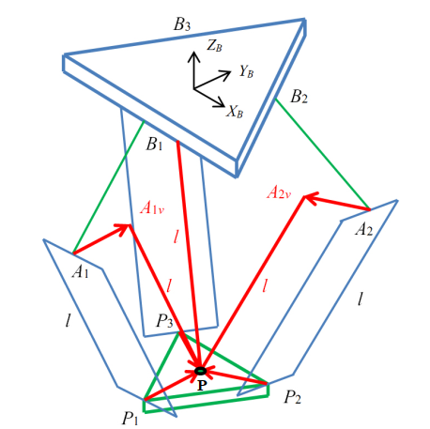
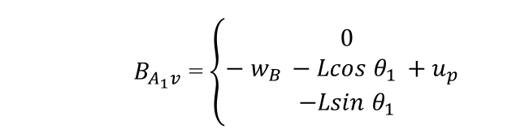
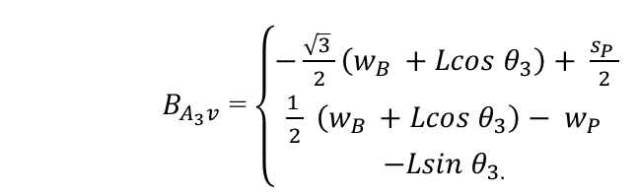
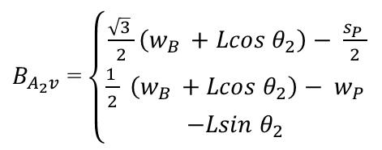
NỘI DUNG THỰC HIỆN
Động học thuận robot
$B_{A_{1}v}$ = $\left\{\begin{aligned}0 \\ − w_{B }−Lcos{ θ}_{1 }+{ u}_{p } \\ −Lsin{ θ}_{1}\end{aligned}\right.$
$B_{A_{2}v}$ = $\left\{\begin{aligned}\frac{\sqrt{3} }{2}\left(w_{B }+Lcos{ θ}_{2}\right)− \frac{s_{P }}{2} \\ \frac{1 }{2} \left(w_{B }+Lcos{ θ}_{2}\right)− w_{P } \\ −Lsin{ θ}_{2 }\end{aligned}\right.$
$B_{A_{3}v}$ = $\left\{\begin{aligned}−\frac{\sqrt{3} }{2}\left(w_{B }+Lcos{ θ}_{3}\right)+ \frac{s_{P }}{2} \\ \frac{1 }{2} \left(w_{B }+Lcos{ θ}_{3}\right)− w_{P } \\ −Lsin{ θ}_{3. }\end{aligned}\right.$
${(x− x_{1})}^{2}$ + ${(y− y_{1})}^{2}$ + ${(z−z_{n})}^{2}$ = ${r_{1}}^{2}$
${(x− x_{2})}^{2}$ + ${(y− y_{2})}^{2}$ + ${(z−z_{n})}^{2}$ = ${r_{2}}^{2}$
${(x− x_{3})}^{2}$ + ${(y− y_{3})}^{2}$ + ${(z−z_{n})}^{2}$ = ${r_{3}}^{2}$

Slide 13
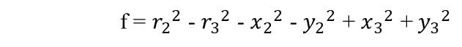
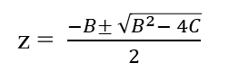
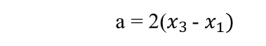
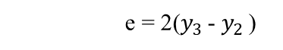
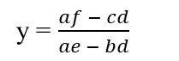

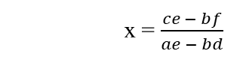
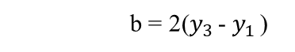

NỘI DUNG THỰC HIỆN
Động học thuận robot
Gọi:
a = 2($x_{3 }$- $x_{1})$
d = 2($x_{3 }$- $x_{2})$
A = 1
b = 2($y_{3 }$- $y_{1 }$)
e = 2($y_{3 }$- $y_{2 }$)
B = -2$z_{n }$
c = ${r_{1}}^{2}$ - ${r_{3}}^{2}$ - ${x_{1}}^{2}$ - ${y_{1}}^{2}$ + ${x_{3}}^{2}$ + ${y_{3}}^{2}$
f = ${r_{2}}^{2}$ - ${r_{3}}^{2}$ - ${x_{2}}^{2}$ - ${y_{2}}^{2}$ + ${x_{3}}^{2}$ + ${y_{3}}^{2}$
C = ${z_{n }}^{2}$ - ${r_{1}}^{2}$ + ${(x−x_{1})}^{2}$ + ${(y−y_{1})}^{2}$
x = $\frac{ce − bf}{ae − bd}$
y = $\frac{af − cd}{ae − bd}$
z = $\frac{−B± \sqrt{B^{2}− 4C}}{2}$

Slide 14
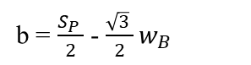
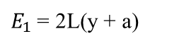
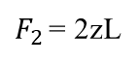
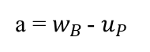








NỘI DUNG THỰC HIỆN
Động học nghịch robot
$E_{i }$cos${ θ}_{i }$+ $F_{i }$sin$θ_{i }$+ $G_{i }$= 0 với i = 1, 2, 3
$E_{1 }$= 2L(y + a)
$E_{2 }$= -L($\sqrt{3}$ (x + b) + y + c)
$F_{1 }$= 2zL
$F_{2 }$= 2zL
$G_{1 }$= $x^{2}$ + $y^{2}$ + $z^{2}$ + $a^{2}$ + $L^{2}$ + 2ya - $l^{2}$
$G_{2 }$= $x^{2}$ + $y^{2}$ + $z^{2}$ + $b^{2}$ + $c^{2}$ + $L^{2}$ + 2(xb + yc) - $l^{2}$
$E_{3 }$= -L($\sqrt{3}$ (x - b) - y - c)
a = $w_{B }$- $u_{P }$
b = $\frac{S_{P }}{2}$ - $\frac{\sqrt{3} }{2}w_{B }$
$F_{3 }$= 2zL
$G_{3 }$= $x^{2}$ + $y^{2}$ + $z^{2}$ + $b^{2}$ + $c^{2}$ + $L^{2}$ + 2(-xb + yc) – $l^{2}$
c = $w_{P}$ - $\frac{w_{B }}{2}$
=> $t_{i }$= $\frac{−F_{i }± \sqrt{{E_{i }}^{2}+ {F_{i }}^{2}− {G_{i }}^{2}}}{G_{i }− E_{i }}$
Nếu gọi: $t_{i }$= tan$\frac{θ_{i }}{2}$
${⇒θ}_{i }$= 2$\tan^{−1}(t_{i }$) với i = 1, 2, 3

Slide 15

NỘI DUNG THỰC HIỆN
Thiết kế robot
Khung robot
Đế cố định
Đế di động
Cánh tay l
Hộp camera
Cụm động cơ hộp số
Khay đặt sản phẩm
Băng truyền
Cánh tay L
Bệ đỡ robot
Gá động cơ
Tủ điện

Slide 16

NỘI DUNG THỰC HIỆN
Hệ thống điện điều khiển
PLC điều khiển
Module QD75D4
Module INPUT
Module OUTPUT
Laptop
Driver
AC SERVO
Rasberry Pi
Driver step
Động cơ step
Camera
Băng truyền
Bơm chân không
Cảm biến khoảng cách
Relay

Slide 17

NỘI DUNG THỰC HIỆN
Xử lý ảnh phân loại sản phẩm
Sử dụng hệ màu RGB sau nhiều thử nghiệm để phân loại màu sắc.
Ảnh đầu vào được lọc chói.
Phân tách màu thu được ảnh nhị phân trải qua lọc nhiễu giúp tăng hiệu quả tìm góc lệch.
Sử dụng thư viện Opencv tìm hình chữ nhật bao quanh vật thể giúp xác định góc lệch.

Slide 18

NỘI DUNG THỰC HIỆN
Lưu đồ điều khiển
bằng Rasberry

Slide 19


NỘI DUNG THỰC HIỆN
Điều khiển robot với PLC

Slide 20

NỘI DUNG THỰC HIỆN
Điều khiển robot với PLC
Điều khiển manual robot tới vị trí đầu tiên. Thông qua động học thuận sẽ tìm ra vị trí trong hệ tọa độ robot.
Dùng phần mềm matlab áp dụng động học thuận để tính vị trí gắp và thả sản phẩm đầu tiên trong hệ tọa độ robot.

Slide 21



NỘI DUNG THỰC HIỆN
Điều khiển robot với PLC

Slide 22


NỘI DUNG THỰC HIỆN
Điều khiển robot
với PLC
- X nhập từ 1 đến 4 tương đương với trục 1 đến trục 4
- Un: Số I/O khởi động cho QD75D4
- (S): Số khởi động cho một thiết bị trong đó dữ liệu điều khiển được lưu
- (D): Số khởi động cho một thiêt bị bit được bật cho một chu kì quét khi hoàn thành chỉ lệnh.

Slide 23

NỘI DUNG THỰC HIỆN
Lưu đồ điều khiển bằng PLC

Slide 24
KẾT QUẢ
HẠN CHẾ
Nhóm đã thành công chế tạo robot Delta phân loại sản phẩm phù hợp với các yêu cầu thiết kế ban đầu mà nhóm đã đề ra.
Robot vận hành tốt, tốc độ ổn định, nhanh và chính xác
Do sử dụng PLC điều khiển bằng cách lưu điểm nên vẫn chưa thể vận hành 100% tự động hóa.
Robot chưa có sự tăng giảm tốc độ nhịp nhàng.
Chưa thể áp dụng động học vào chương trình PLC nên không thể điều khiển chế độ manual.

Slide 25


KẾT QUẢ

Slide 26
HƯỚNG PHÁT TRIỂN
Tích hợp động học và PID vào quá trình điều khiển
Điều khiển bằng xử lí ảnh để tự động bắt sản phẩm ở tất cả các vị trí trong vùng hoạt động của robot.
Phát triển thành robot Delta 5 trục giúp phục vụ đa dạng nhu cầu

Slide 27
XIN CẢM ƠN THẦY CÔ VÀ CÁC BẠN ĐÃ LẮNG NGHE

